Slide 1
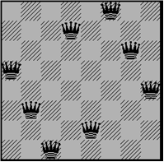
8 királynő probléma
KMOOC – Mesterséges Intelligencia, Informálatlan keresés I

Slide 2
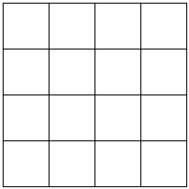
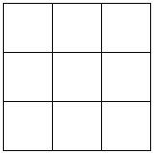
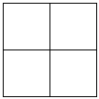
N-királynő probléma
Általános esetben az NxN nagyságú táblára értelemszerűen
N királynőt kell elhelyezni úgy, hogy ne támadják egymást.
N=2
N=3
N=4
KMOOC – Mesterséges Intelligencia, Informálatlan keresés I

Slide 3
4-királynő probléma
A 4-királynő feladat megoldásai
KMOOC – Mesterséges Intelligencia, Informálatlan keresés I

Slide 4
4-királynő probléma
A 4-királynő feladat megoldásai
KMOOC – Mesterséges Intelligencia, Informálatlan keresés I

Slide 5
4-királynő probléma
KMOOC – Mesterséges Intelligencia, Informálatlan keresés I

Slide 6
4-királynő probléma megoldása keresőfa segítségével
(1, 4, 2, 0, 4)
KMOOC – Mesterséges Intelligencia, Informálatlan keresés I

Slide 7
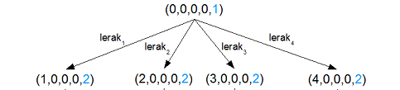
4-királynő probléma megoldása keresőfa segítségével
KMOOC – Mesterséges Intelligencia, Informálatlan keresés I

Slide 8
4-királynő probléma megoldása keresőfa segítségével
(1, 3, 0, 0, 3)
(1, 4, 0, 0, 3)
KMOOC – Mesterséges Intelligencia, Informálatlan keresés I

Slide 9
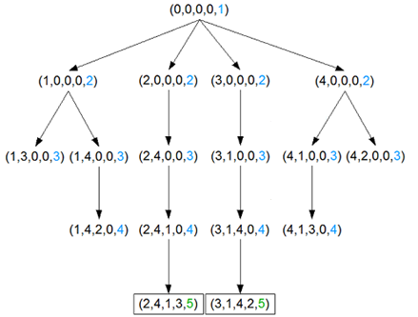
4-királynő feladat teljes keresőfája
KMOOC – Mesterséges Intelligencia, Informálatlan keresés I

Slide 10
Keresőtér mérete N=5,...,10
N | 5 | 6 | 7 | 8 | 9 | 10
Brute force | 5.3*10⁴ | 1.9*10⁶ | 8.5*10⁷ | 4.4*10⁹ | 2.6*10¹¹ | 1.7*10¹²
1 oszlop, 1 királynő | 3.1*10³ | 4.6*10⁴ | 8.2*10⁵ | 16.7*10⁶ | 3.8*10⁸ | 10¹⁰
KMOOC – Mesterséges Intelligencia, Informálatlan keresés I

